Slide 1
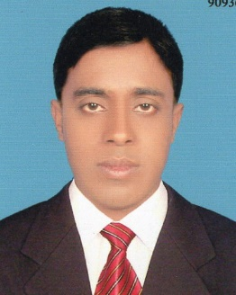
স্বা
গ
ত
ম
Zahidul Islam
ZAHIDUL ISLAM, ASSISTANT TEACHER, KASTUL SESDP MODEL HIGH SCHOOL, AUSTAGRAM, KISHOREGANJ.

Slide 2
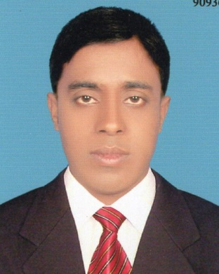
শিক্ষক পরিচিতি
পাঠ পরিচিতি
কৃষি শিক্ষা
শ্রেণি সপ্তম
দ্বিতীয় অধ্যায়
পাঠ- 4
তারিখঃ ০৪/০৪/২০২১
জাহিদুল ইসলাম
সহকারি শিক্ষক ( কৃষি )
কাস্তুল এসইএসডিপি মডেল উচ্চ বিদ্যালয়
মোবাইলঃ০1734494949
Email:zahidulislamict1991@gmail.com
Zahidul Islam
ZAHIDUL ISLAM, ASSISTANT TEACHER, KASTUL SESDP MODEL HIGH SCHOOL, AUSTAGRAM, KISHOREGANJ.

Slide 3
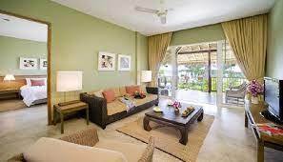
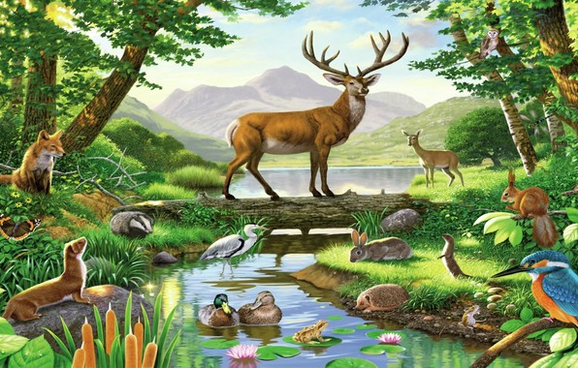
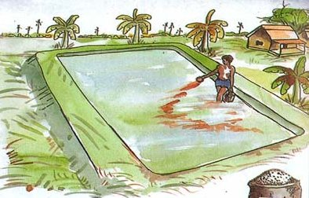
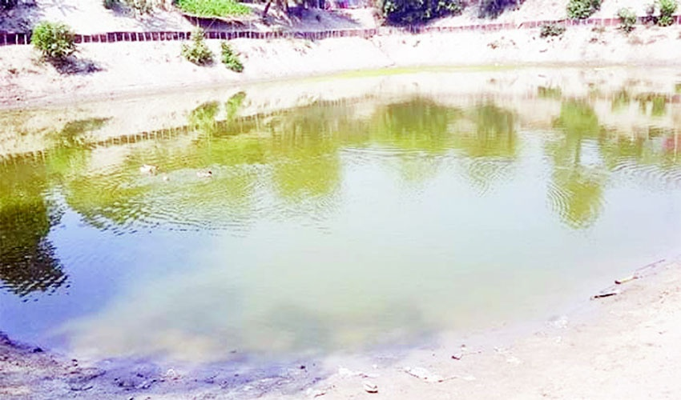
ছবিগুলো দেখে একটু চিন্তা কর।
Zahidul Islam
ZAHIDUL ISLAM, ASSISTANT TEACHER, KASTUL SESDP MODEL HIGH SCHOOL, AUSTAGRAM, KISHOREGANJ.

Slide 4
চলো এভার একটি ভিডিও দেখি।
Zahidul Islam
ZAHIDUL ISLAM, ASSISTANT TEACHER, KASTUL SESDP MODEL HIGH SCHOOL, AUSTAGRAM, KISHOREGANJ.

Slide 5
আজকের পাঠ
মাছের পুকুরের পানি শোধন
Zahidul Islam
ZAHIDUL ISLAM, ASSISTANT TEACHER, KASTUL SESDP MODEL HIGH SCHOOL, AUSTAGRAM, KISHOREGANJ.

Slide 6
শিখনফল
এই পাঠ শেষে শিক্ষার্থীরা –
১। পুকুরের পরিবেশ কি তা বলতে পারবে।
২। পুকুরের পানির গুণাগুণ নষ্ট হওয়ার কারণ বলতে পারবে।
৩। পুকুরের পানির গুণাগুণ নষ্ট হওয়ার লক্ষণ বলতে পারবে।
৪। পুকুরের পানি কি ভাবে শোধন করা যায় তা বর্ননা করতে পারবে।
Zahidul Islam
ZAHIDUL ISLAM, ASSISTANT TEACHER, KASTUL SESDP MODEL HIGH SCHOOL, AUSTAGRAM, KISHOREGANJ.

Slide 7
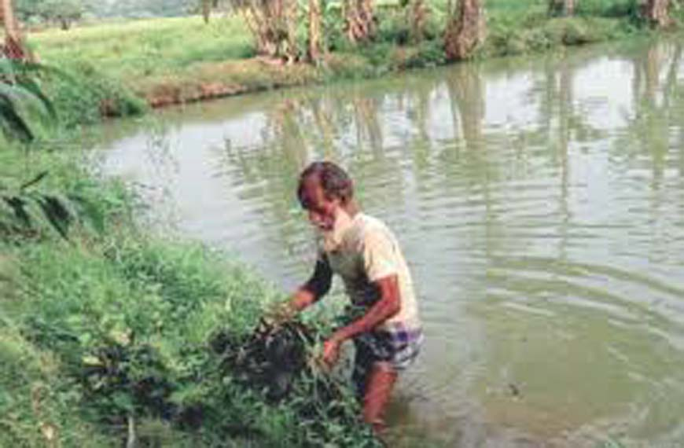
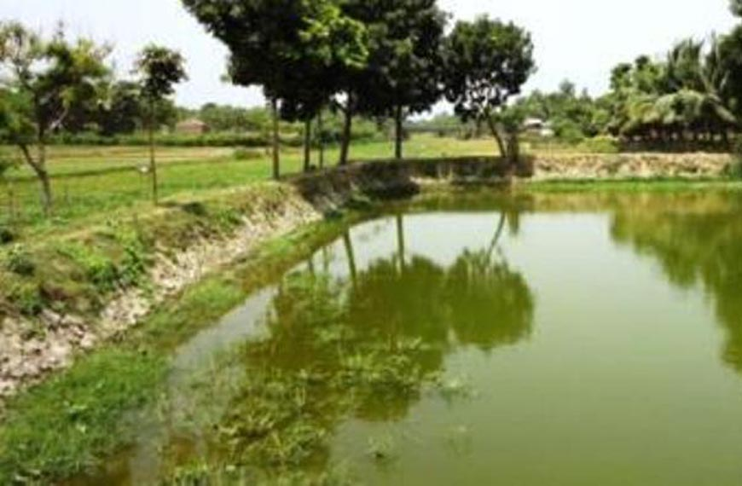
পুকুরের পানির পরিবেশ
জলজ আগাছামুক্ত স্বাদু পানি বিশিষ্ট পুকুরকে বলা হয় পুকুরে পরিবেশ।
Zahidul Islam
ZAHIDUL ISLAM, ASSISTANT TEACHER, KASTUL SESDP MODEL HIGH SCHOOL, AUSTAGRAM, KISHOREGANJ.

Slide 8
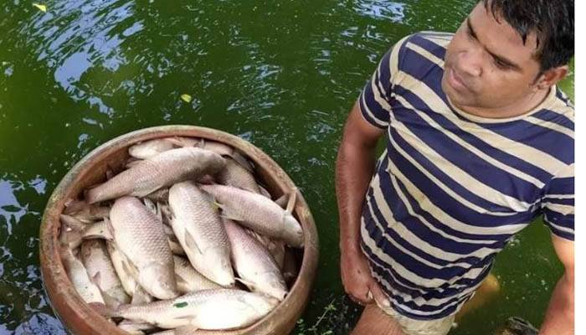
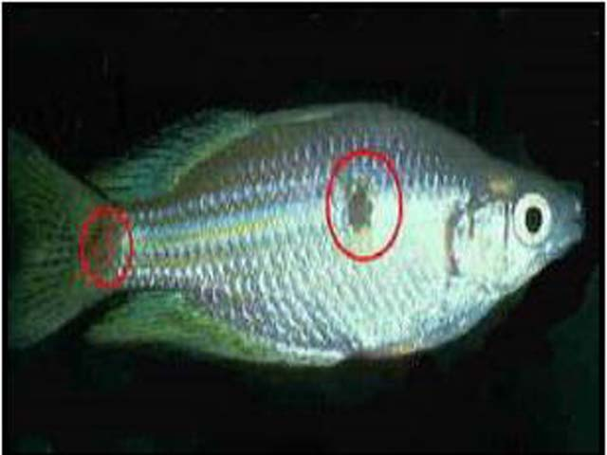
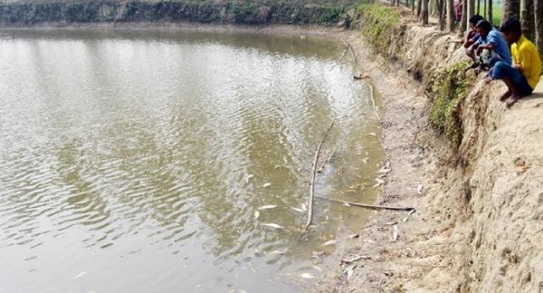
পুকুরের পানি দূষিত হলে
পুকুরে মাছ মরার ফলে কৃষক আর্থিকভাবে ক্ষতিগ্রস্ত হয়।
পুকুরে রোগ-জীবাণুর প্রাদুর্ভাব দেখা দেয়।
পুকুরে মাছ মারা যায় ।
Zahidul Islam
ZAHIDUL ISLAM, ASSISTANT TEACHER, KASTUL SESDP MODEL HIGH SCHOOL, AUSTAGRAM, KISHOREGANJ.

Slide 9
পুকুরের পানির গুণাগুণ নষ্ট হওয়ার কারন
দ্রবীভূত অক্সিজেনের অভাব
পুকুরে সাঁতার কেটে অক্সিজেনের অভাব দূর করা
বাঁশ দ্বারা পুকুরের পানিতে আঘাত করা
লক্ষণীয় বিষয়
পুকুরের পানি ঘোলা হওয়া
পুকুরের পানির অম্লত্ব ও ক্ষারত্ব
পানির উপর সবুজ শেওলার স্তর
Zahidul Islam
ZAHIDUL ISLAM, ASSISTANT TEACHER, KASTUL SESDP MODEL HIGH SCHOOL, AUSTAGRAM, KISHOREGANJ.

Slide 10
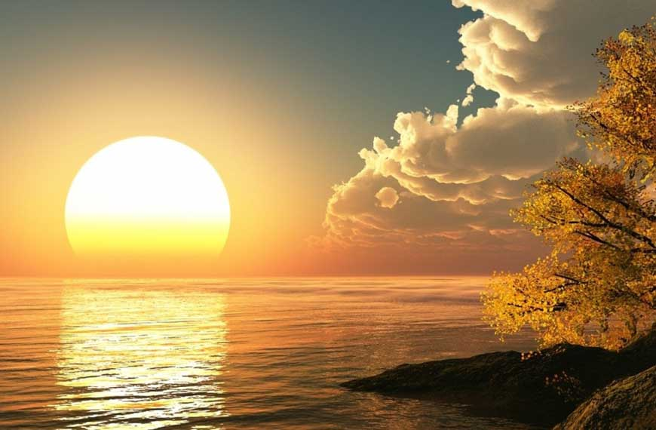
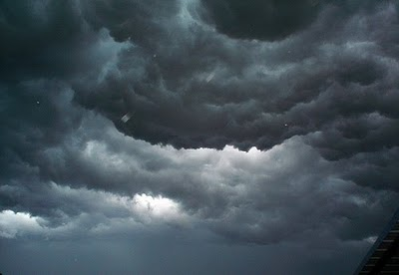
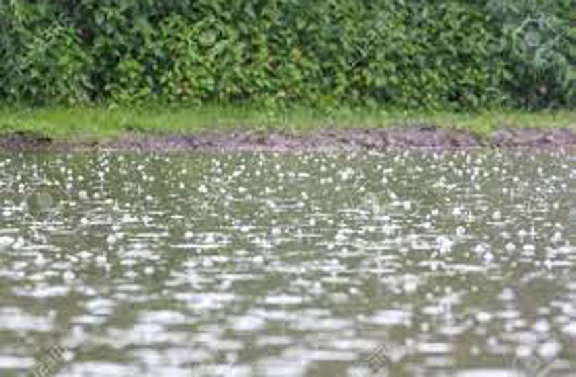
দ্রবীভূত অক্সিজেনের অভাব
সকাল বা বিকাল , মেঘলা দিন এবং কোন কোন সময় বৃষ্টির পর পুকুরের পানিতে অক্সিজেনের অভাব ঘটে।
Zahidul Islam
ZAHIDUL ISLAM, ASSISTANT TEACHER, KASTUL SESDP MODEL HIGH SCHOOL, AUSTAGRAM, KISHOREGANJ.

Slide 11
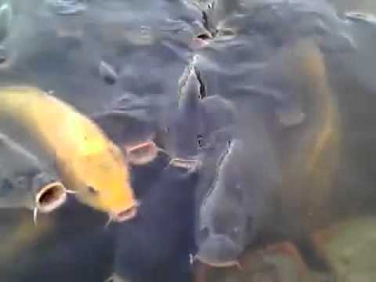
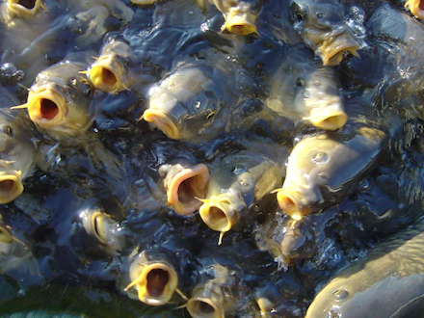
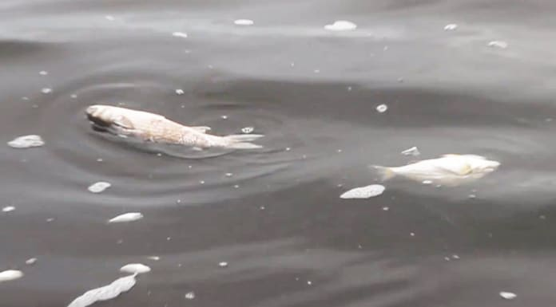
দ্রবীভূত অক্সিজেনের অভাব
অক্সিজেনের অভাবে মাছ পানির উপর ভেসে খাবি খায় ও ক্লান্ত হয়ে পানির উপরিভাগে ঘোরাফেরা করে। অক্সিজেনের বেশি অভাব হলে মাছ মরতে শুরু করে।
Zahidul Islam
ZAHIDUL ISLAM, ASSISTANT TEACHER, KASTUL SESDP MODEL HIGH SCHOOL, AUSTAGRAM, KISHOREGANJ.

Slide 12
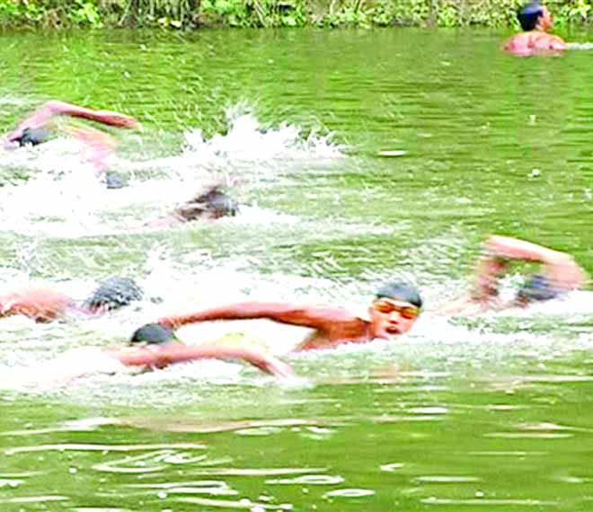
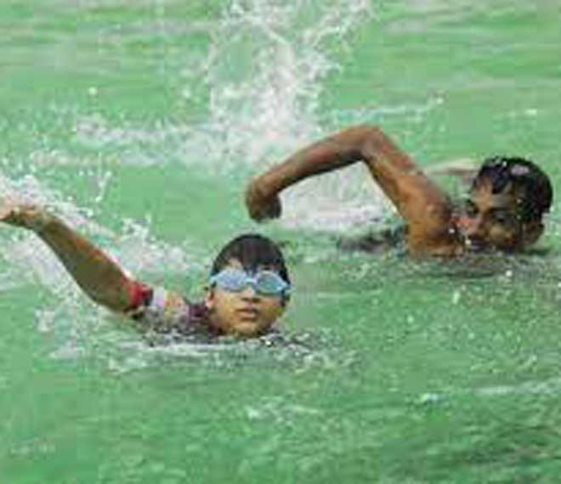
পুকুরে সাঁতার কেটে অক্সিজেনের অভাব দূর করা
পুকুরের পানি খুবই শান্ত থাকে। এক স্থানের পানি অন্য স্থানে সঞ্চালন হয় না। ফলে পানিতে অক্সিজেন দ্রবীভূত হয় না। এই অবস্থায় পুকুরে সাঁতার কাটার ব্যবস্থা করলে অক্সিজেনের অভাব থেকে পরিত্রাণ পাওয়া যায়।
Zahidul Islam
ZAHIDUL ISLAM, ASSISTANT TEACHER, KASTUL SESDP MODEL HIGH SCHOOL, AUSTAGRAM, KISHOREGANJ.

Slide 13
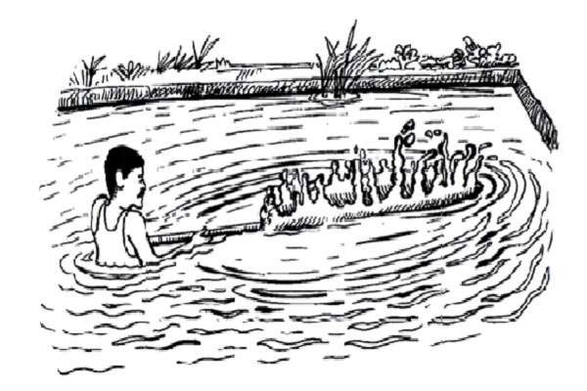
বাঁশ দ্বারা পুকুরের পানিতে আঘাত করা
বাঁশ দ্বারা পুকুরের পানিতে ক্রমাগত আঘাত করলে পানিতে তোলপাড় হয় ও ঢেউ উৎপন্ন হয়। এর ফলে পানিতে বাতাসে অক্সিজেন দ্রবীভূত হয়।
Zahidul Islam
ZAHIDUL ISLAM, ASSISTANT TEACHER, KASTUL SESDP MODEL HIGH SCHOOL, AUSTAGRAM, KISHOREGANJ.

Slide 14
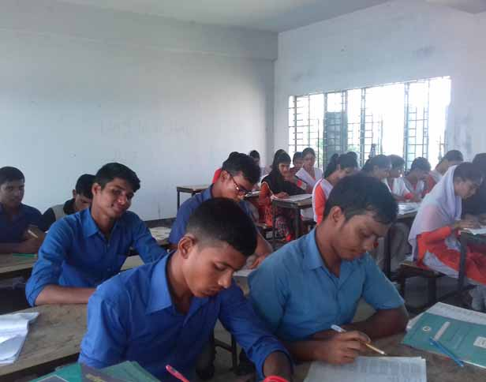
একক কাজ
পুকুরের পানির গুণাগুণ নষ্ট হওয়ার কারণ গুলো লিখ?
Zahidul Islam
ZAHIDUL ISLAM, ASSISTANT TEACHER, KASTUL SESDP MODEL HIGH SCHOOL, AUSTAGRAM, KISHOREGANJ.

Slide 15
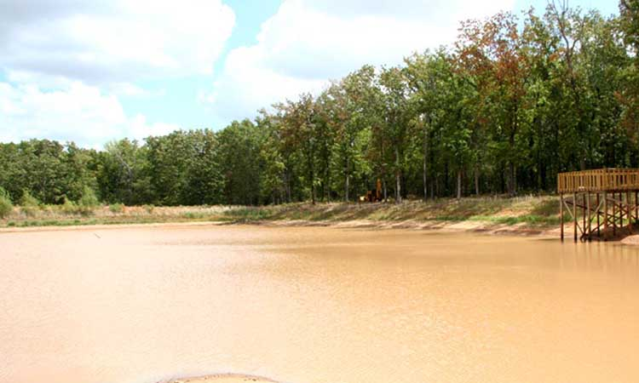
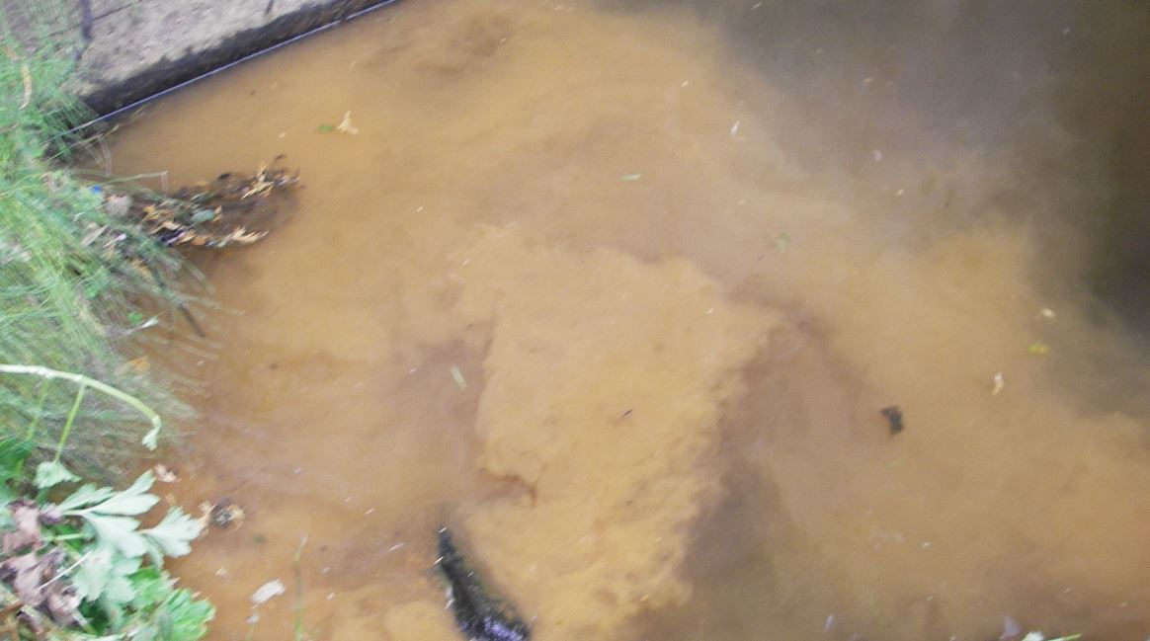
পুকুরের পানি ঘোলা হওয়া
বিভিন্ন কারণে পুকুরের পানি ঘোলা হয়। ক্ষুদ্র মাটির কণা পুকুরের পানি ঘোলা করে। পুকুরের পাড় ধুরে বৃষ্টির পানি প্রবেশ করেও পানি ঘোলা হয়। । অতিবৃষ্টি বা ক্রমাগত কয়েকদিন বৃষ্টি হলে পুকুরের চতুর্দিক থেকে পানি প্রবেশ করে এবং পুকুরের পানি অধিক ঘোলা হয়।
Zahidul Islam
ZAHIDUL ISLAM, ASSISTANT TEACHER, KASTUL SESDP MODEL HIGH SCHOOL, AUSTAGRAM, KISHOREGANJ.

Slide 16
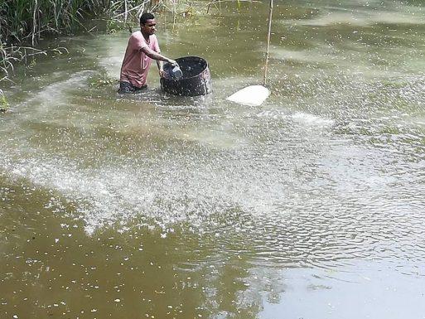
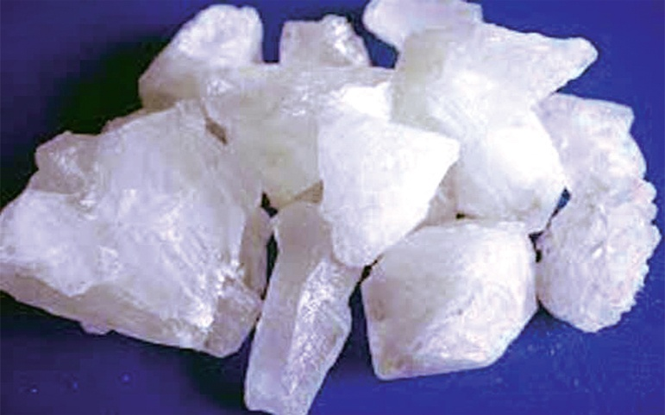
এ সমস্যার সমাধান
শতক প্রতি ১-২ কেজি চুন প্রয়োগ করে ঘোলা থিতিয়ে স্বাভাবিক করা যায়।
শতক প্রতি পুকুরের পানির ৩০ সেমি গভীরতার জন্য ২৪০ গ্রাম ফিটকিরি প্রয়োগ।
Zahidul Islam
ZAHIDUL ISLAM, ASSISTANT TEACHER, KASTUL SESDP MODEL HIGH SCHOOL, AUSTAGRAM, KISHOREGANJ.

Slide 17
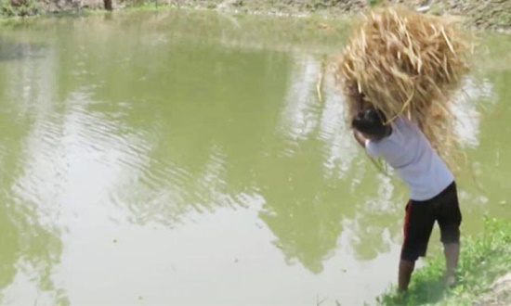
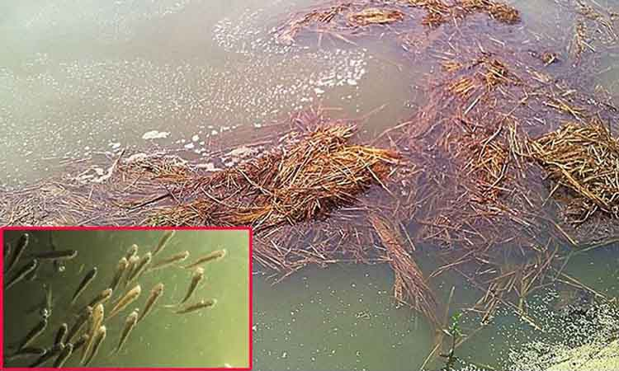
এ সমস্যার সমাধান
সবচেয়ে সহজ প্রযুক্তি হলো শতক প্রতি ১২ কেজি খড় পুকুরের পানিতে রাখা।
Zahidul Islam
ZAHIDUL ISLAM, ASSISTANT TEACHER, KASTUL SESDP MODEL HIGH SCHOOL, AUSTAGRAM, KISHOREGANJ.

Slide 18
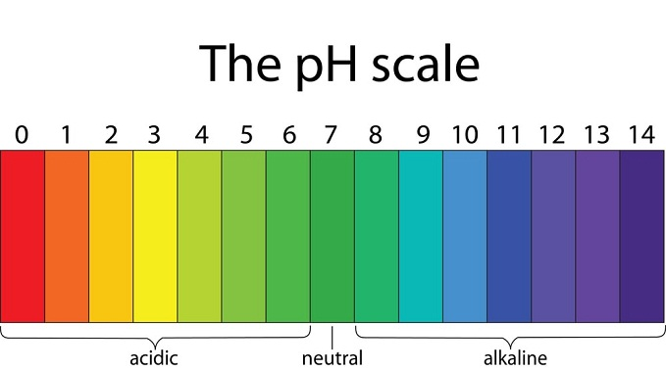
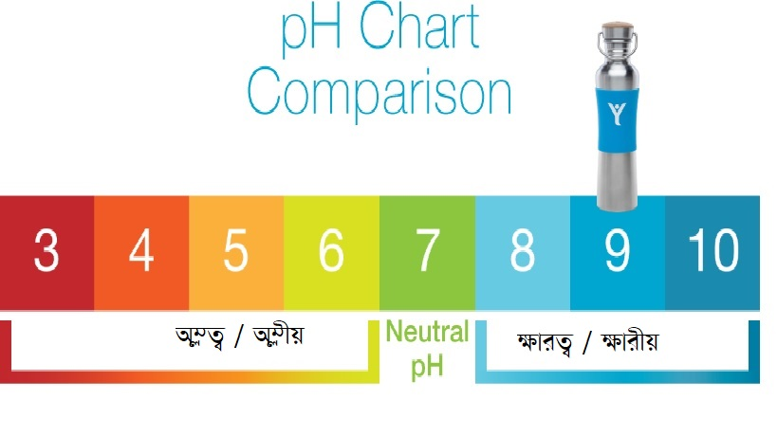
পুকুরের পানির অম্লত্ব ও ক্ষারত্ব
পি এইচ মান ৭ এর কম হলে পানি অম্লীয় হয় এবং এর বেশি হলে ক্ষারীয় হয়। পুকুরের পানিতে অম্লত্ব বা ক্ষারত্বের গ্রহণযোগ্য মাত্রা হলো ৬.৫ থেকে ৮.৫।
Zahidul Islam
ZAHIDUL ISLAM, ASSISTANT TEACHER, KASTUL SESDP MODEL HIGH SCHOOL, AUSTAGRAM, KISHOREGANJ.

Slide 19
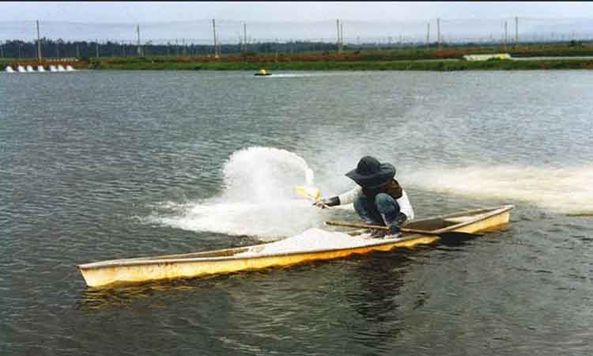
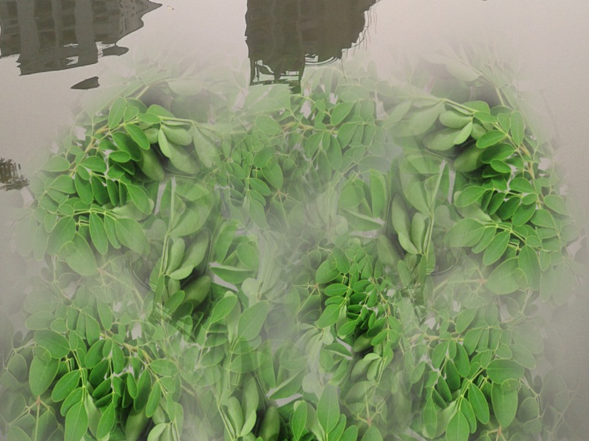
এ সমস্যার সমাধান
অম্লত্ব বেড়ে গেলে শতক প্রতি ১-২ কেজি চুন প্রয়োগ করতে হবে।
ক্ষারত্বের মাত্রা বেড়ে গেলে পুকুরের পানিতে ৩-৪ দিন তেঁতুল বা সাজনা গাছের ডাল ভিজিয়ে রাখা যায়।
Zahidul Islam
ZAHIDUL ISLAM, ASSISTANT TEACHER, KASTUL SESDP MODEL HIGH SCHOOL, AUSTAGRAM, KISHOREGANJ.

Slide 20
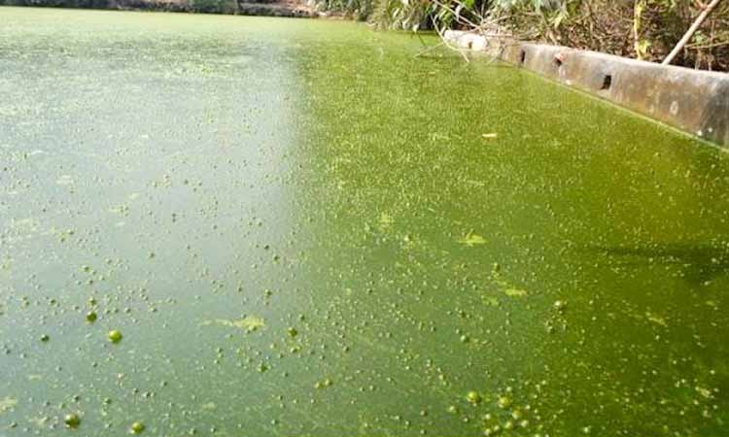
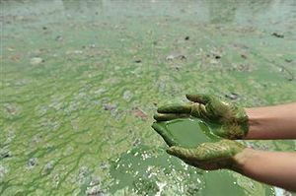
পানির উপর সবুজ শেওলার স্তর
পুকুরের পানিতে সবুজ শেওলার স্তর পড়েও পানির গুণাগুণ নষ্ট হয়। এতে পানি রং ঘন সবুজ হয়। ফলে মাছের স্বাভাবিক চলাফেরায় ব্যাঘাত ঘটে। শেওলা পচে পানিতে অক্সিজেনের অভাব ঘটে।ফলে মাছ পানির উপরিভাগে খাবি খায়।
Zahidul Islam
ZAHIDUL ISLAM, ASSISTANT TEACHER, KASTUL SESDP MODEL HIGH SCHOOL, AUSTAGRAM, KISHOREGANJ.

Slide 21
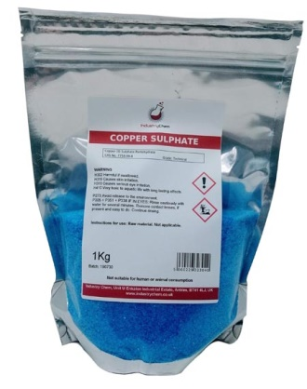
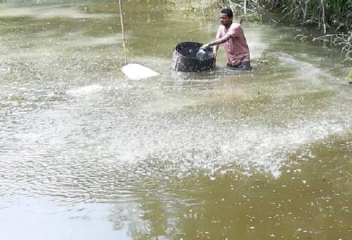
এ সমস্যার সমাধান
শতক প্রতি ১ কেজি চুন প্রয়োগ করেও সুফল পাওয়া যায় ।
শতক প্রতি ১২-১৫ গ্রাম তুঁতে বা কপার সালফেট প্রয়োগ করা।
Zahidul Islam
ZAHIDUL ISLAM, ASSISTANT TEACHER, KASTUL SESDP MODEL HIGH SCHOOL, AUSTAGRAM, KISHOREGANJ.

Slide 22
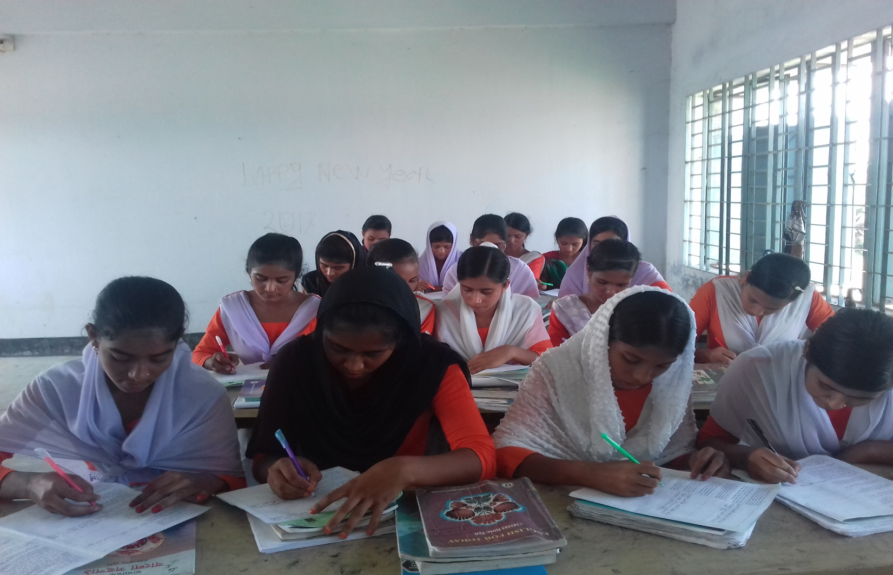
দলগত কাজ
পুকুরের পানি ঘোলা হওয়ার কারণসমূহ উল্লেখ কর ?
Zahidul Islam
ZAHIDUL ISLAM, ASSISTANT TEACHER, KASTUL SESDP MODEL HIGH SCHOOL, AUSTAGRAM, KISHOREGANJ.

Slide 23
মূল্যায়ন
1। কখন পুকুরে অক্সিজেনের অভাব দেখা দেয় ?
ক) বৃষ্টি না হলে
খ) মেঘলা দিনে
গ) রাতে
ঘ) বৃষ্টির আগে
২। পুকুরের ঘোলা পানি শোধনের জন্য শতকে কত কেজি চুন প্রয়োগ করতে হয়?
ক) ২ - ৩ কেজি
খ) ১ – ২ কেজি
গ) ৩ – ৪ কেজি
ঘ) ৪ – ৫ কেজি
Zahidul Islam
ZAHIDUL ISLAM, ASSISTANT TEACHER, KASTUL SESDP MODEL HIGH SCHOOL, AUSTAGRAM, KISHOREGANJ.

Slide 24
মূল্যায়ন
৩। পুকুরের পানির রং সবুজ হওয়ার কারণ কী?
ক) অক্সিজেন কমে যাওয়া
খ) খাদ্য বেশি হয়ে যাওয়া
গ) মাছের পরিমাণ বেশি হয়ে যাওয়া
ঘ) শ্যাওলার স্তর জমা হওয়ায়
৪। কোন সময়ে পুকুরের পানিতে অক্সিজেনের অভাব ঘটতে পারে?
i) মেঘলা দিনে
ii) বিকেলে
iii) বৃষ্টির দিনে
ক) i
খ) iiও iii
গ) i ও ii
ঘ) i, ii ও iii
Zahidul Islam
ZAHIDUL ISLAM, ASSISTANT TEACHER, KASTUL SESDP MODEL HIGH SCHOOL, AUSTAGRAM, KISHOREGANJ.

Slide 25
বাড়ির কাজ
পুকুরে মাছ খাবি খাওয়ার কারণ কি? ব্যাখ্যা কর ।
Zahidul Islam
ZAHIDUL ISLAM, ASSISTANT TEACHER, KASTUL SESDP MODEL HIGH SCHOOL, AUSTAGRAM, KISHOREGANJ.

Slide 26
ধন্যবাদ
Zahidul Islam
ZAHIDUL ISLAM, ASSISTANT TEACHER, KASTUL SESDP MODEL HIGH SCHOOL, AUSTAGRAM, KISHOREGANJ.

